Slide 1
5-dňový zájazd
NÓRSKO

Slide 2
OSLO-BERGEN-TRONDHEIM
Termín: 18.7.2016 – 22.7.2016
Odlet- 8:00 Bratislava
Príchod – 23:00 Bratislava
Cena: 625 €/osoba
V cene je:
strava
doprava
ubytovanie
vstup na všetky atrakcie
Zabezpečený slovenský sprievodca

Slide 3
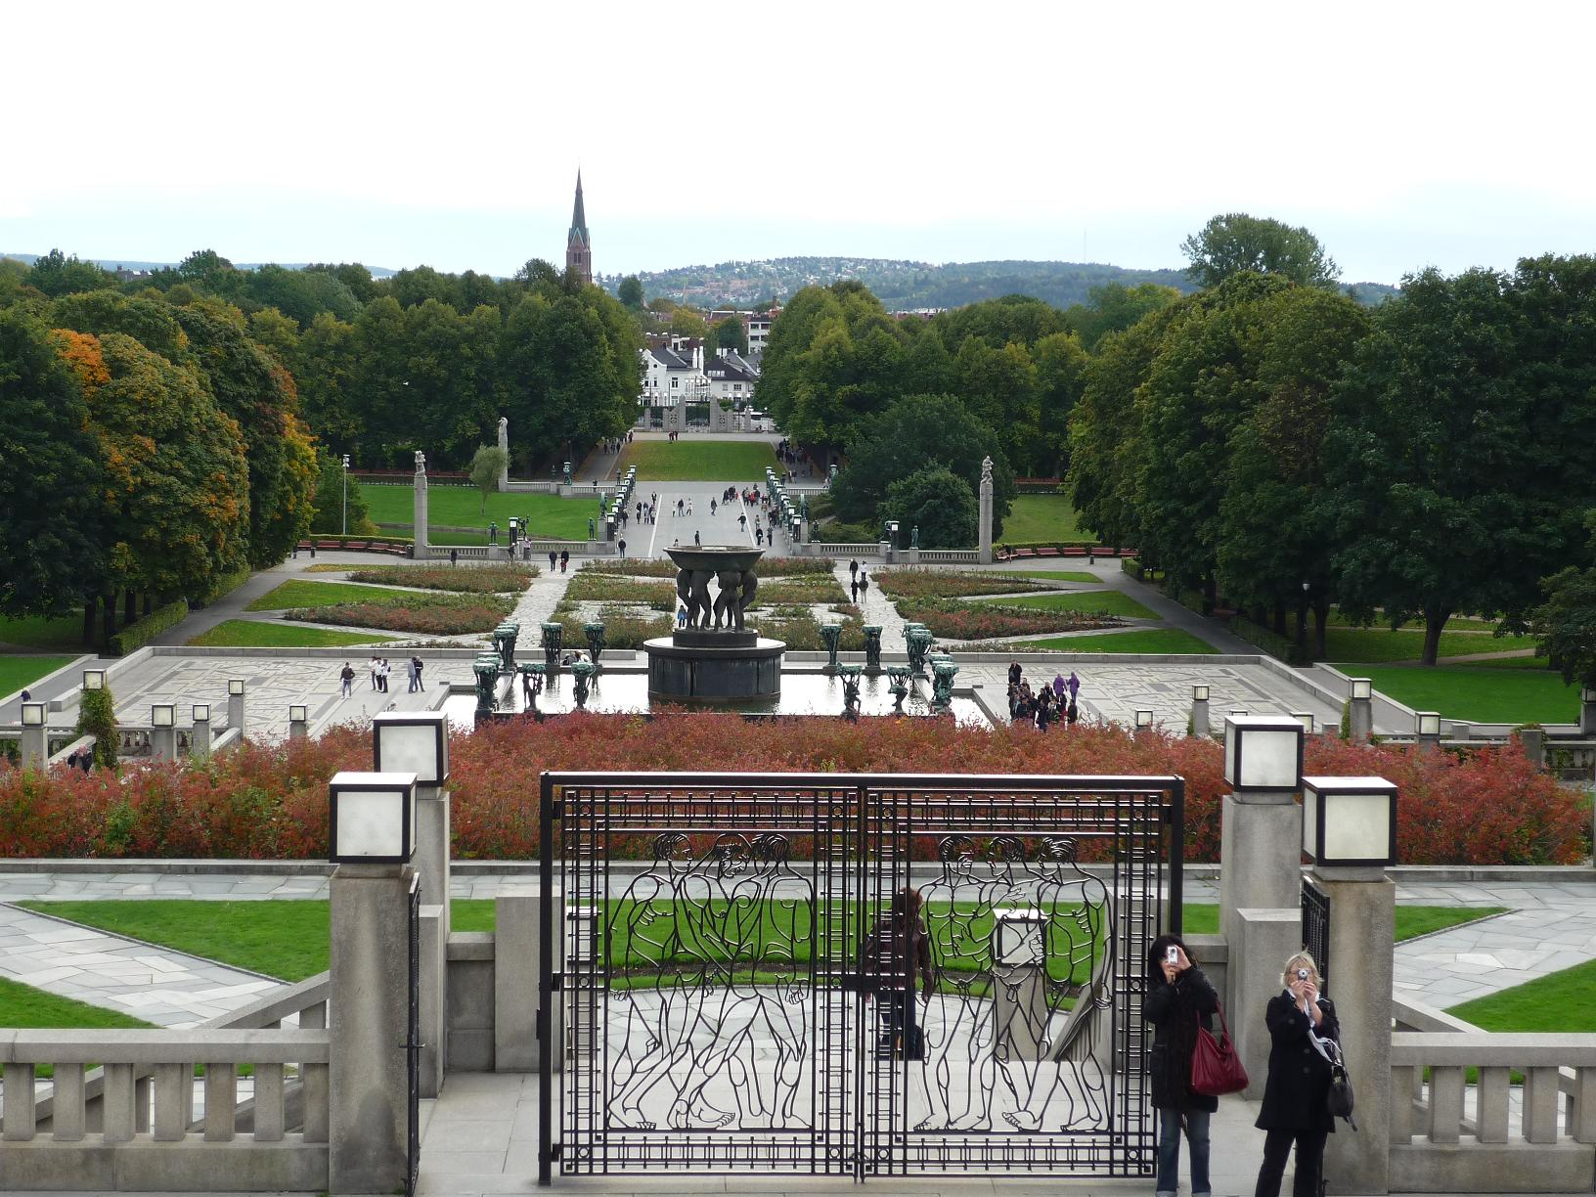
Deň 1. - OSLO
príchod o 13:00
ubytovanie v hoteli Royal Christiana
návšteva parku Vigeland
návšteva múzea
Vikingov
Park Vigeland

Slide 4
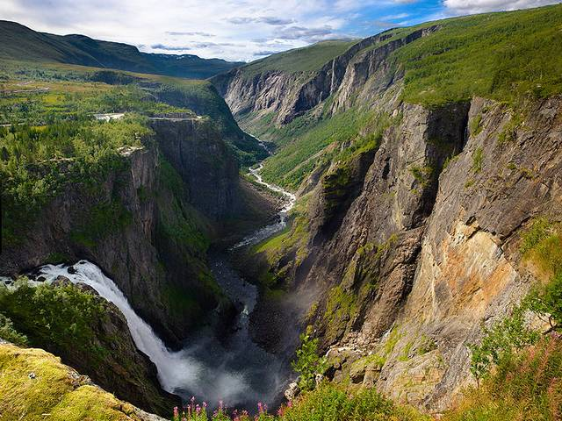
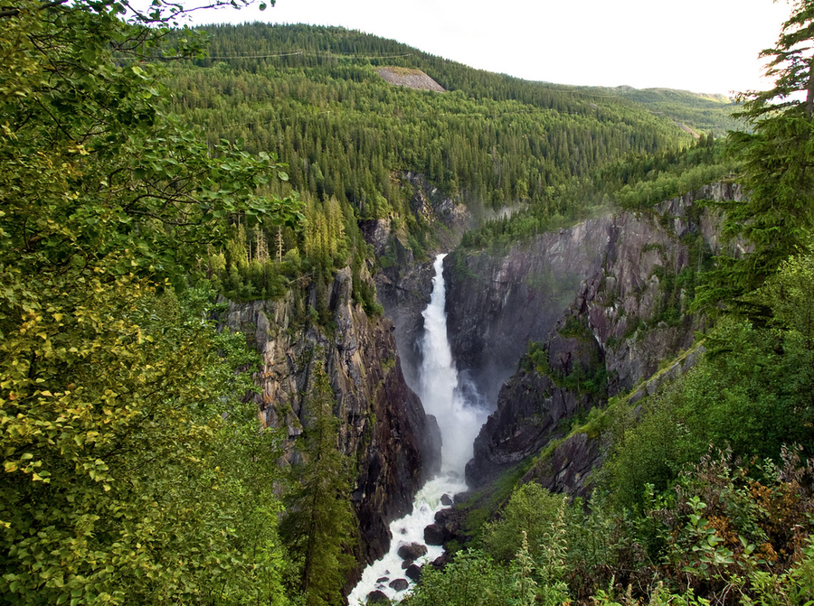
Deň 2. - Rjukanfossen
cesta autousom do oblasti Telemark
návšteva vodopádov Rjukanfossen
cesta autobusom do mesta Bergen
ubytovanie v hoteli Blooming

Slide 5
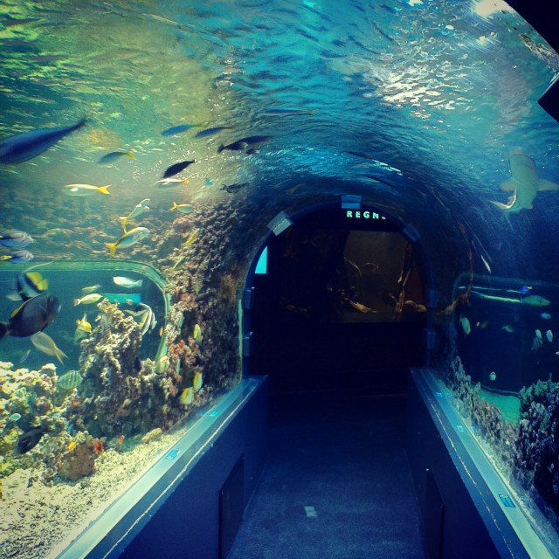
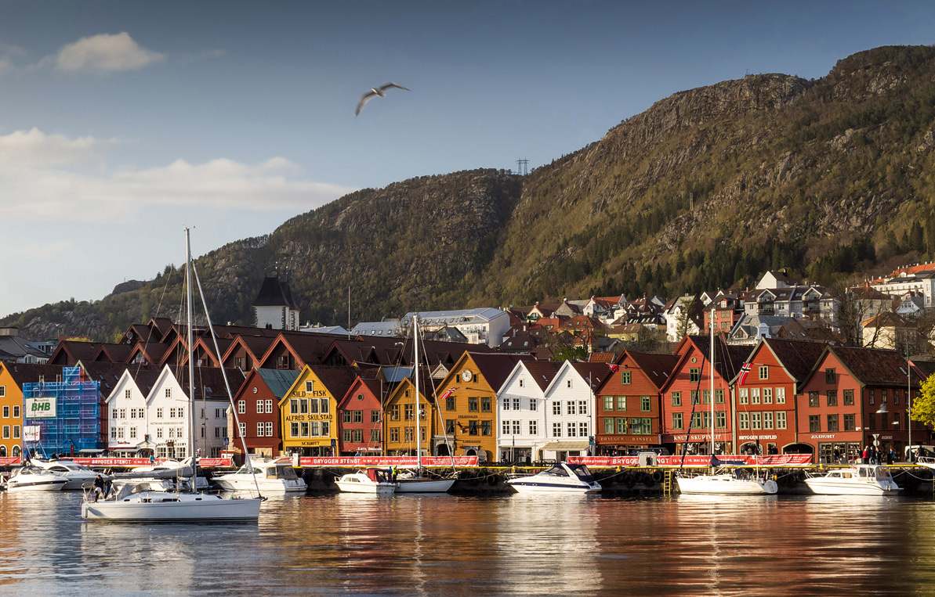
Deň 3. - Bergen
návšteva morského akvária Akvariet
prehliadka historického námestia Bergenu
nočný presun autobusom do mesta Trondheim

Slide 6
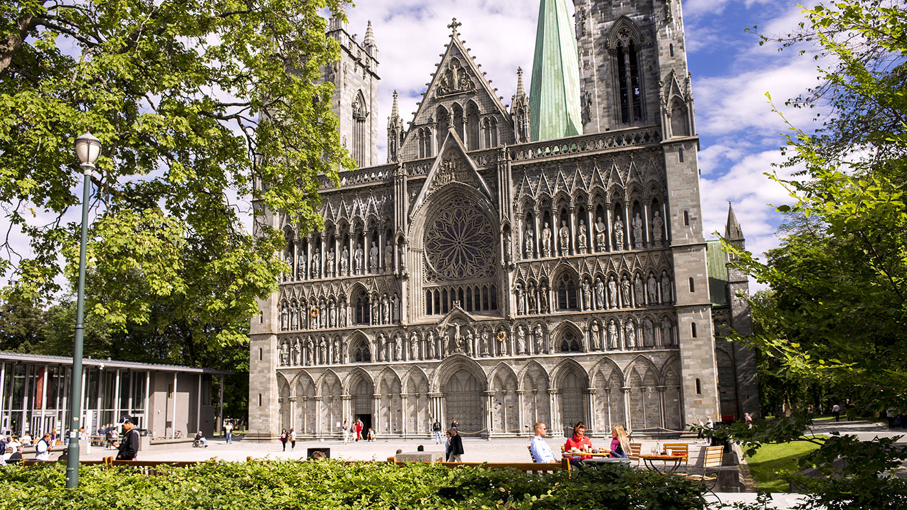
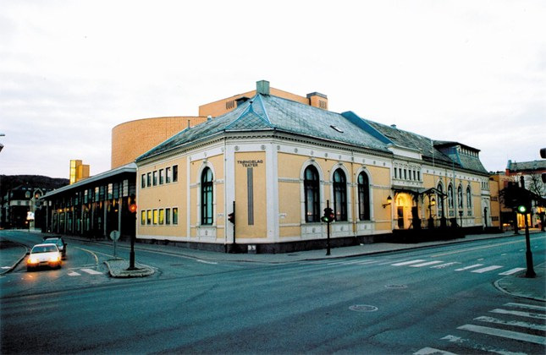
Deň 4. - Trondheim
ranný príchod do mesta Trondheim
prehliadka katedrály Nidaros
návšteva najstaršieho divadla v severnej Európe Trøndelag Teater
ubytovanie v hoteli Comfort Trondheim
Katedrála Nidaros Trøndelag Teater

Slide 7
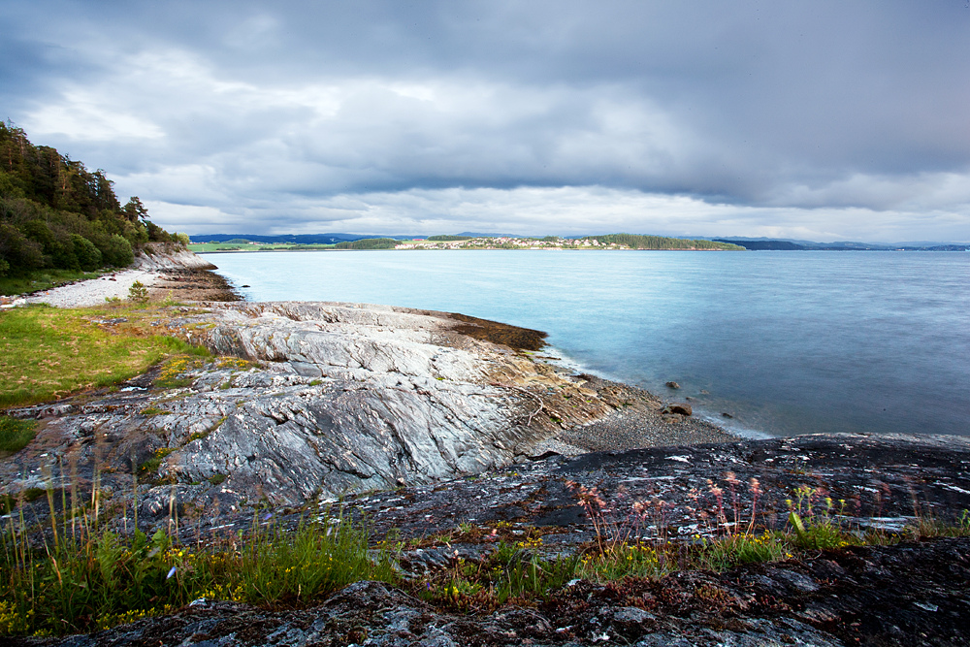
Deň 5. – Trondheimsfjord
celodenná plavba loďou po Trondheimsfjord okolo ostrovov
večerný odlet na Slovensko

Slide 8
ĎAKUJEME ZA POZORNOSŤ
Michaela Mišková
Miriama Eliašová
Katarína Safková
Mária Angušová 8.A

